Slide 1


Déjeuner
Repas au CESFO
Distribution de tickets à la fin du cours sauf pour les orcéens

Slide 2
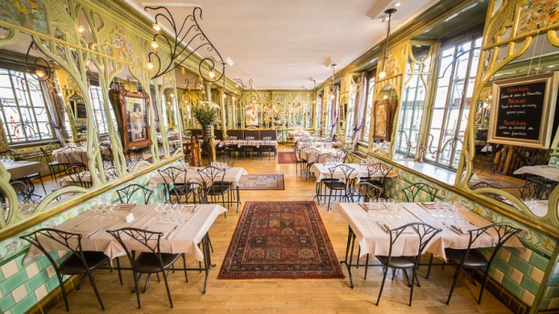
Diner jeudi soir
Bouillon Racine:
  3 Rue Racine, 75006 Paris
  RER St Michel Notre dame
Rdv à 19:30
Prévoir 45-60min de trajet

Slide 3
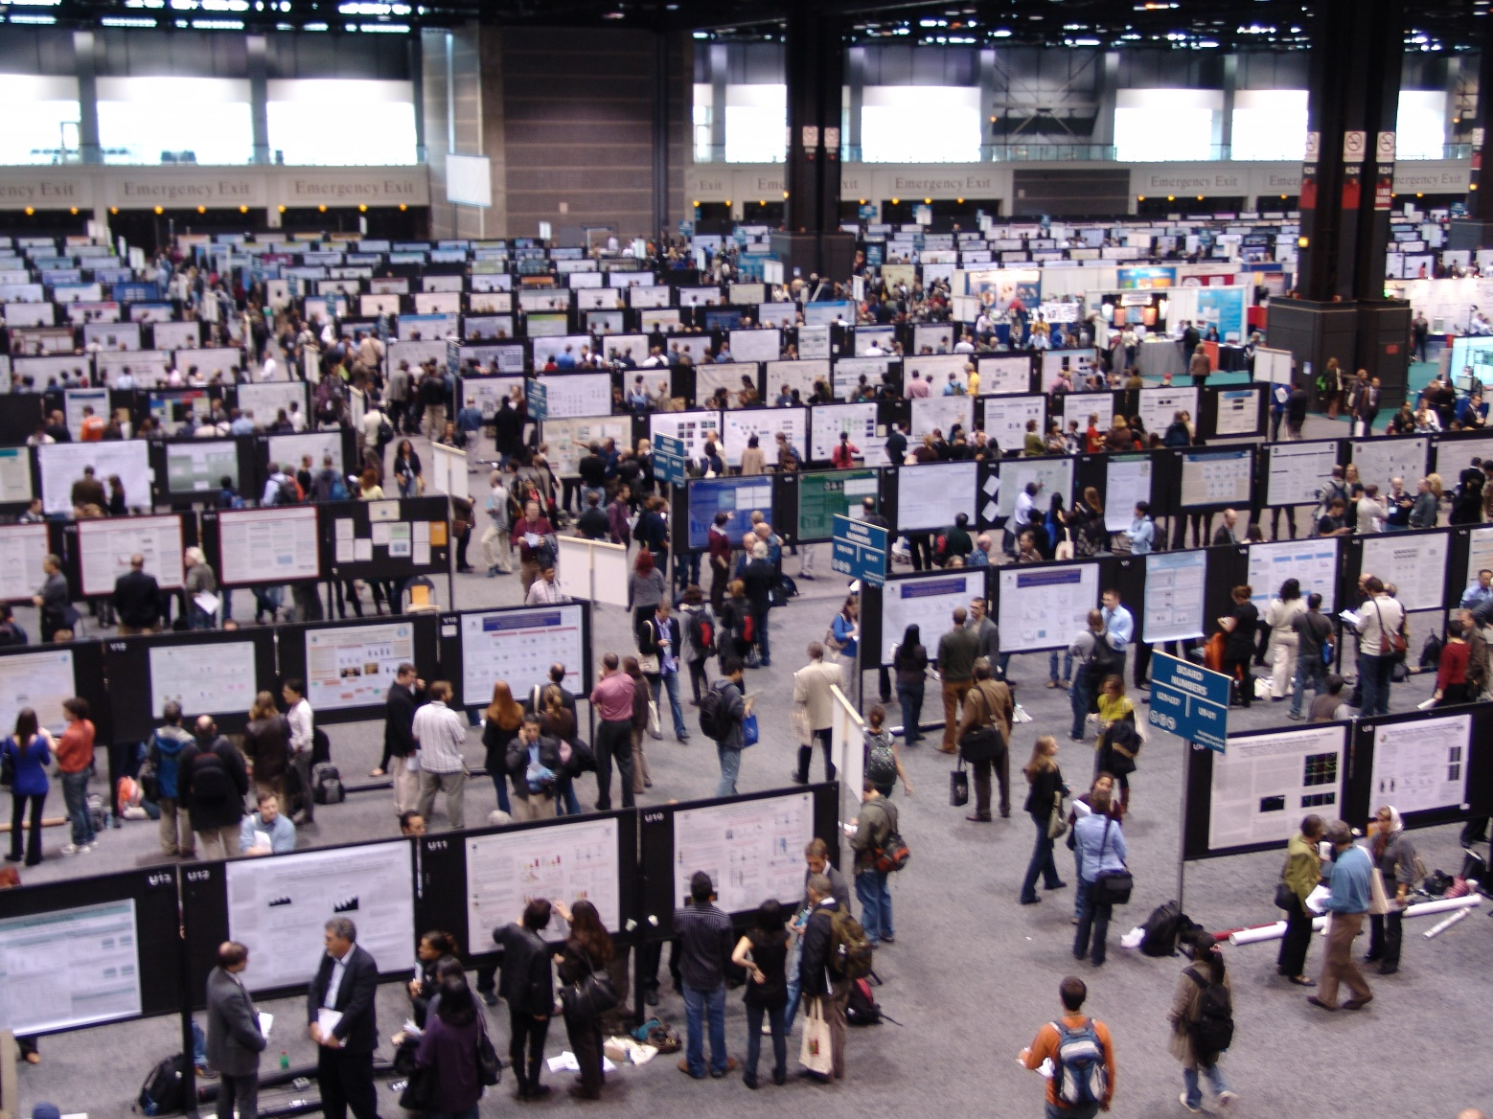
Session posters
Jeudi après-midi à 14:30

